Slide 1
DIA DAS MÃES
CP10 e 11/22

Slide 2






ESTRATÉGIA 1 E 2 ESTRELAS:
ATIVIDADE E CONSECUTIVIDADE – CP10 e 11/22
CAMPANHA
10 OU 11
Envie seu Pedido com mínimo de R$ 50,00 em PRESENTES de MÃES nas CPs10 OU 11 conquiste um PRODUTO na caixa!
Envie seu Pedido com mínimo de R$50 em PRESENTES de MÃES nas CPs 10 E 11 conquiste, além do produto, +1 PRÊMIO EXCLUSIVO
CAMPANHA
10 E 11
+
R$ PRESENTES CP 10 | R$ PRESENTES CP 11 | PREMIADA CP 10 | PREMIADA CP 11 | PRÊMIO FINAL
R$ 15,00 | R$ 20,00 | NÃO | NÃO | -
R$ 54,00 | R$ 15,00 | SIM | NÃO | CP 10: 1 PRODUTO
R$ 15,00 | R$ 76,00 | NÃO | SIM | CP 11: 1 PRODUTO
R$ 63,00 | R$ 52,00 | SIM | SIM | CP 10: 1 PRODUTO
CP 11: 1 PRÊMIO
Notes:
Ganhadoras 2020 natal: 80mil com R$26MM;
Ganhadoras 2019 natal: 40mil

Slide 3


ESTRATÉGIA 03 ESTRELAS :
ATIVIDADE E PRODUTIVIDADE – CP10 e 11/22
CAMPANHA
10 OU 11
Compre o mínimo de R$100,00 em PRESENTES DE MÃES na CP 10 OU 11 e pontue no Meu Mundo Avon
CONQUISTE Produto grátis +
3X pontos MMA e resgate:
COLEÇÃO ESPECIAL
3 ESTRELAS
=
Acumule o mínimo de R$ 200,00 em PRESENTES DE MÃES na soma das campanhas e
pontue no Meu Mundo Avon
CONQUISTE Produto grátis +1 PRÊMIO EXCLUSIVO +
6X pontos MMA e resgate:
COLEÇÃO ESPECIAL
CAMPANHA
10 E/OU 11
=
3 ESTRELAS
R$ PRESENTES CP 10 | R$ PRESENTES CP 11 | ATINGIU R$100 NA CP 10 OU 11? | ACUMULOU R$200 ENTRE AS CPs 10 e 11? | PRÊMIO FINAL
R$ 90,00 | R$10,00 | NÃO | SIM | -
R$ 100,00 | R$ 0,00 | SIM | NÃO | PRODUTO + R$ 100 X 3 = 300 PTOS MMA
R$ 0,00 | R$ 300,00 | SIM | SIM | PRODUTO + PRÊMIO + R$ 300 X 6 = 1.800 PTOS MMA
R$ 100,00 | R$ 100,00 | SIM | SIM | PRODUTO + PRÊMIO + R$ 200 X 6 = 1.200 PTOS MMA
Notes:
Ganhadoras 2020 natal: 80mil com R$26MM;
Ganhadoras 2019 natal: 40mil

Slide 4
ESTRATÉGIA 04 ESTRELAS:
PRODUTIVIDADE E ANTECIPAÇÃO – CP09 a 11/22
Compre o mínimo de R$500,00 em PRESENTES DE MÃES na soma das CPs 10 E 11 e pontue no Meu Mundo Avon
CAMPANHA
10 OU 11
CONQUISTE Produto grátis +
4X pontos MMA e resgate:
COLEÇÃO ESPECIAL
=
4 ESTRELAS
Atinja R$500,00 em PRESENTES DE MÃES JÁ NA CP10 e pontue em dobro pela compra do período no Meu Mundo Avon
CONQUISTE JÁ
NA CP 10!
CONQUISTE Produto grátis +1 PRÊMIO EXCLUSIVO +
8X pontos MMA e resgate:
COLEÇÃO ESPECIAL
=
4 ESTRELAS
R$ PRESENTES CP 10 | R$ PRESENTES CP 11 | ATINGIU MINIMO DE PRESENTES? | ATINGIU NA CP 09? | PRÊMIO FINAL
R$ 300,00 | R$100,00 | NÃO | NÃO | -
R$ 300,00 | R$ 200,00 | SIM | NÃO | PRODUTO + R$ 500 X 4 = 2.000 PTOS MMA
R$ 400,00 | R$ 300,00 | SIM | NÃO | PRODUTO + R$ 700 X 4 = 2.800 PTOS MMA
R$ 500,00 | R$ 0,00 | SIM | SIM | PRODUTO + PRÊMIO + R$ 500 X 8 = 4.000 PTOS MMA
Notes:
Ganhadoras 2020 natal: 80mil com R$26MM;
Ganhadoras 2019 natal: 40mil

Slide 5
ESTRATÉGIA 05 ESTRELAS:
PRODUTIVIDADE E ANTECIPAÇÃO – CP09 a 11/22
CAMPANHA
10 OU11
Compre o mínimo de R$1.300,00 em PRESENTES DE MÃES na soma das CPs10 e 11e pontue no
Meu Mundo Avon
CONQUISTE Produto grátis +
5X pontos MMA e resgate:
COLEÇÃO ESPECIAL
=
5 ESTRELAS
Atinja R$1.300,00 em PRESENTES DE MÃES JÁ NA CP10 e pontue em dobro pela compra do período no Meu Mundo Avon
CONQUISTE Produto grátis +1 PRÊMIO EXCLUSIVO +
10X pontos MMA e resgate:
COLEÇÃO ESPECIAL
CONQUISTE JÁ
NA CP 10!
=
5 ESTRELAS
R$ PRESENTES CP 10 | R$ PRESENTES CP 11 | ATINGIU MINIMO DE PRESENTES? | ATINGIU NA CP 09? | PRÊMIO FINAL
R$ 300,00 | R$600,00 | NÃO | NÃO | -
R$ 800,00 | R$ 500,00 | SIM | NÃO | PRODUTO + R$ 1.300 X 5 = 6.500 PTOS MMA
R$ 950,00 | R$ 750,00 | SIM | NÃO | PRODUTO + R$1.700 X 5 = 8.500 PTOS MMA
R$ 1.300,00 | R$ 0,00 | SIM | SIM | PRODUTO + PRÊMIO + R$ 1.300 X 10 = 13.000 PTOS MMA
Notes:
Ganhadoras 2020 natal: 80mil com R$26MM;
Ganhadoras 2019 natal: 40mil

Slide 6
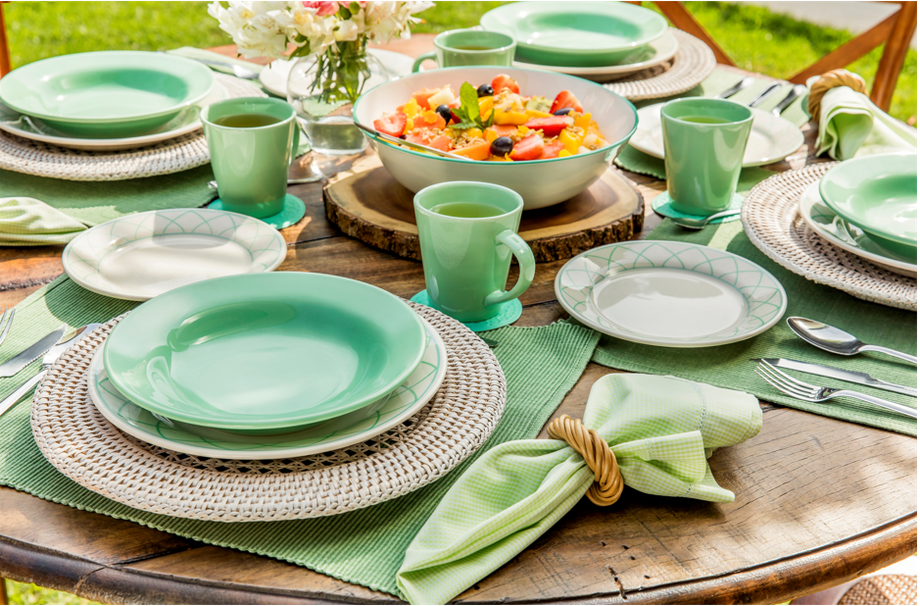
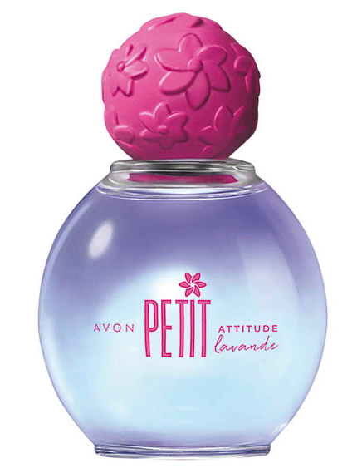
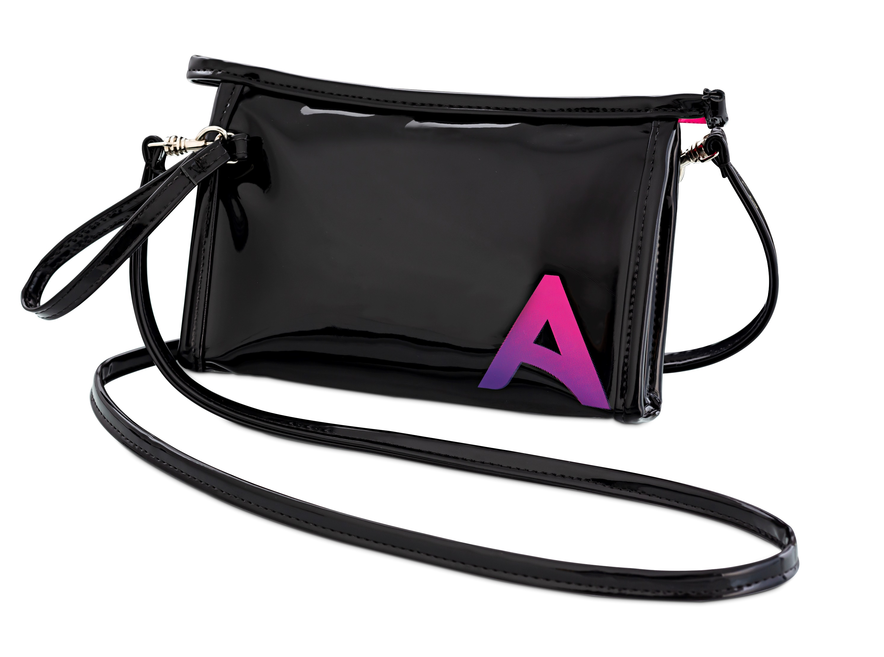
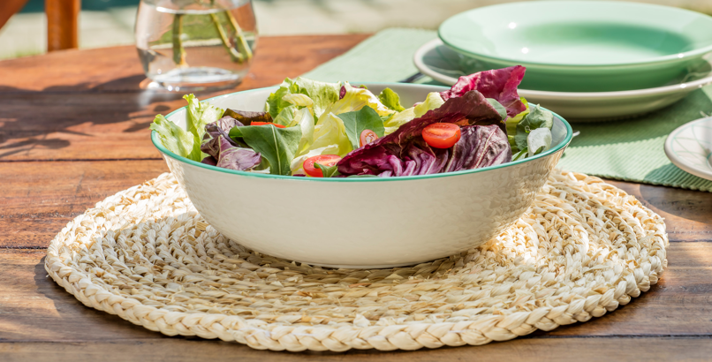
INCENTIVO DIA DAS MÃES 2022
PREMIAÇÃO 3 EM 1
LUCRO 100% COM
PRODUTO GRÁTIS
PRESENTE EXCLUSIVO
COLEÇÃO ESPECIAL MMA
PERFUME FEMININO
BOLSA VERSÁTIL AVON (3 EM 1)
JOGO DE JANTAR
PETIT LAVANDA
Revenda R$34,99
3ª maior penetração em Perfumes Femininos (entre todos os níveis de Representante);
Facilidade de venda e lucro de 100%;
Por pesquisa, a preferência para revenda é perfume feminino;
Pu Verniz Black
A Gradiente Avon
Match Maleta + Bonita
Valor percebido: R$70
Notes:
Ganhadoras 2020 natal: 80mil com R$26MM;
Ganhadoras 2019 natal: 40mil

Slide 7



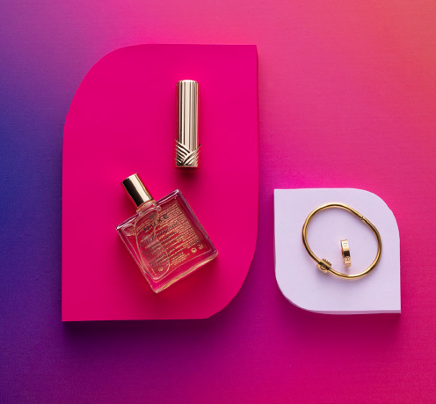

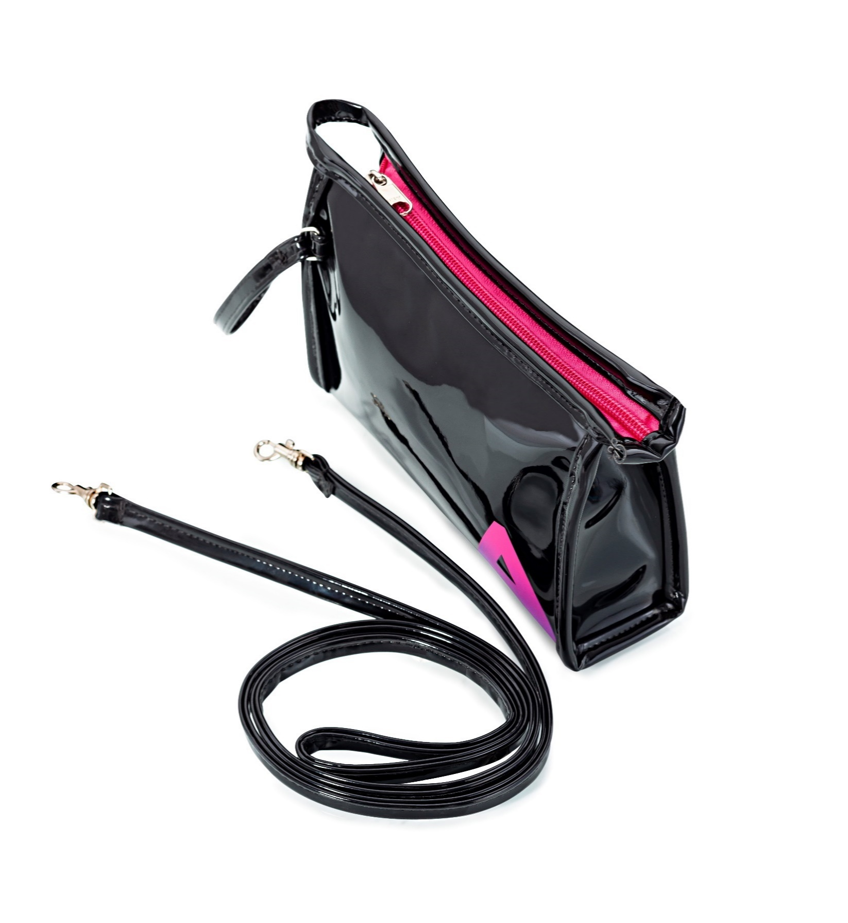
PREMIAÇÃO HARMONIZADA NARRATIVA MÃES 2022
KV MÃES 2022
PROPOSTA PREMIAÇÃO
LUCRO + PRESENTE EXCLUSIVO
Notes:
Ganhadoras 2020 natal: 80mil com R$26MM;
Ganhadoras 2019 natal: 40mil

Slide 8

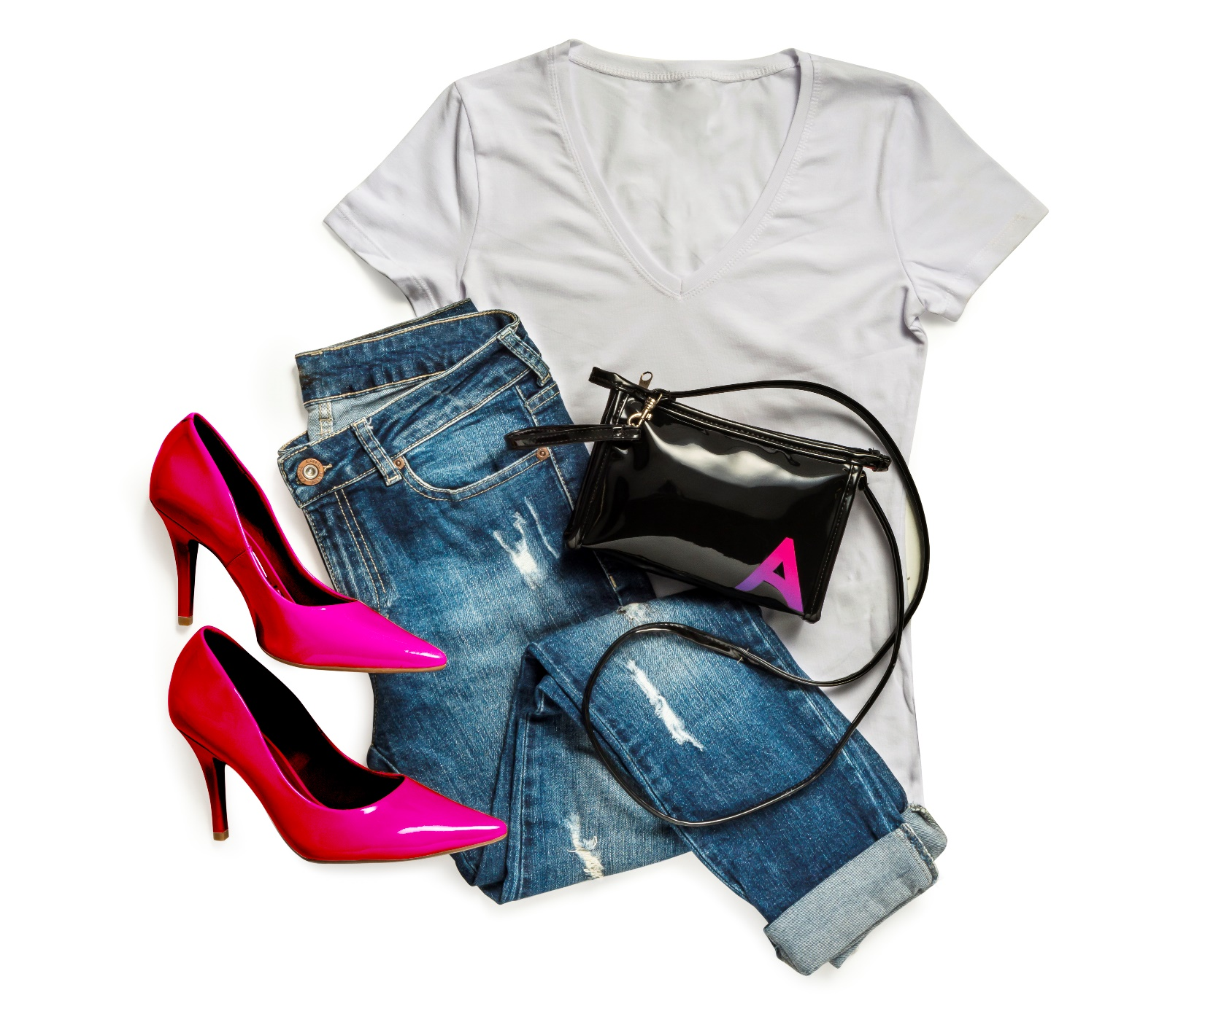
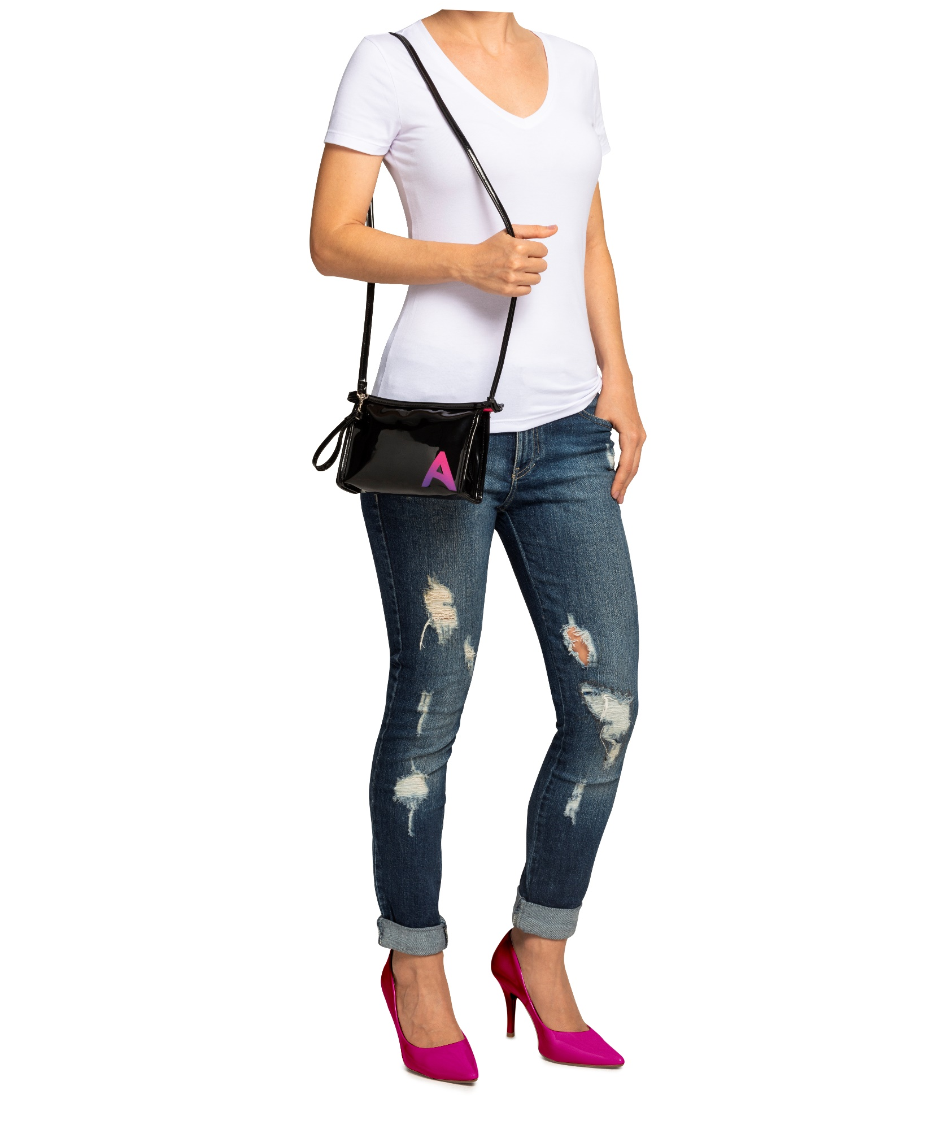
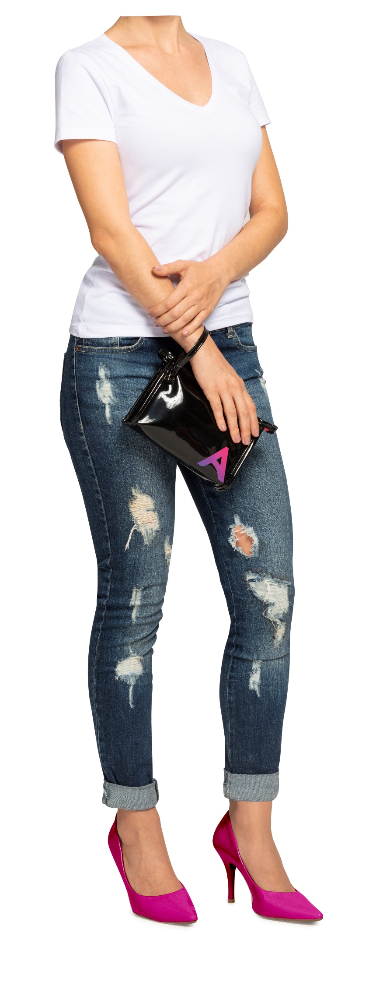
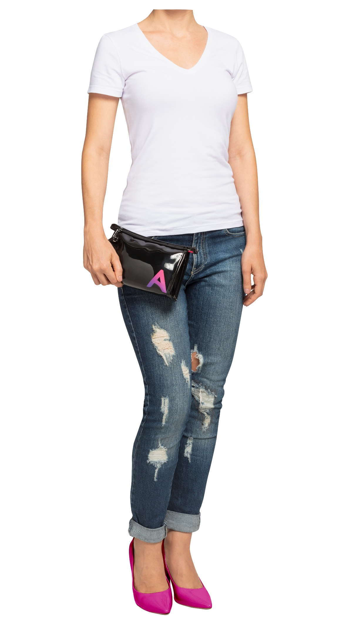

BOLSA 3 em
CP11: INCENTIVO MÃES
A BOLSA 3em1
PERSONALIZADA AVON É EXCLUSIVA!
E CHEGA PARA COMPLETAR ESSA COLEÇÃO
“SUPER ON” QUE TEM A SUA CARA E DA AVON!
1- USE COMO BOLSA
ALÇA TIRACOLO OU CURTA
2 - USE COMO CLUTCH
ALÇA DE MÃO
3- USE COMO CARTEIRA
SEM ALÇA

Slide 9
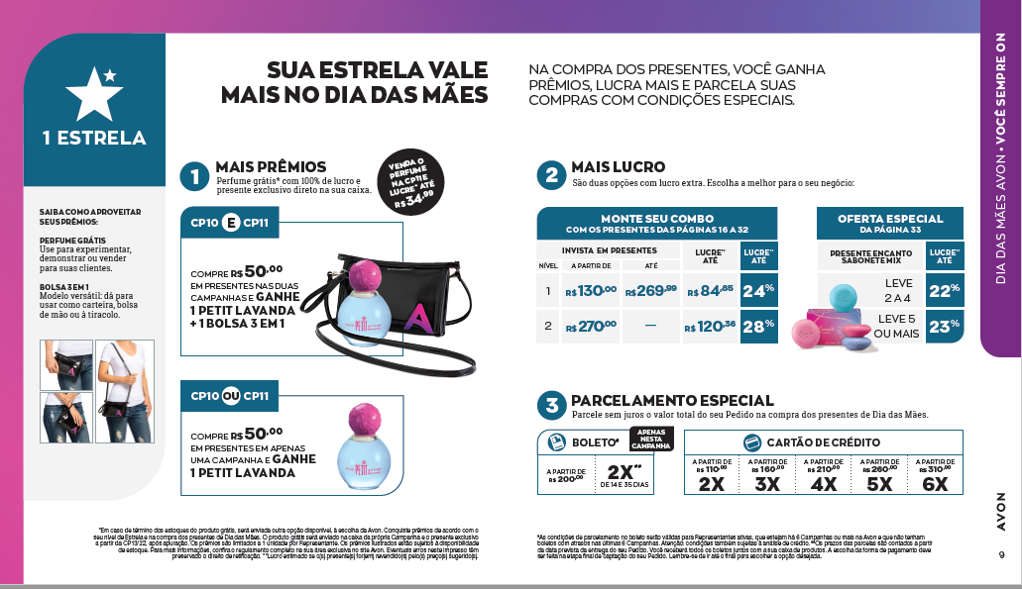
APLICAÇÃO GNA CP 10/22

Slide 10
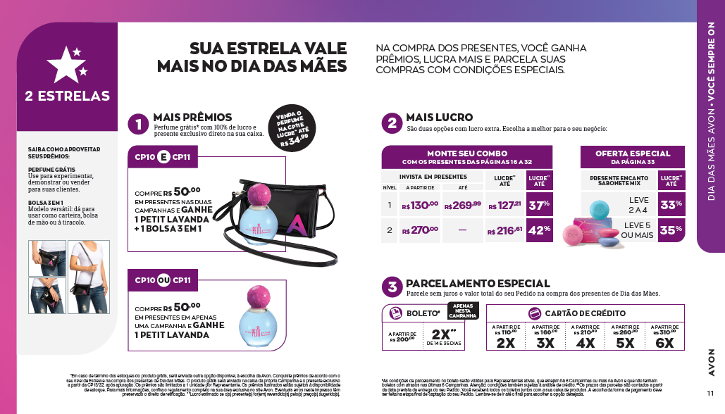
APLICAÇÃO GNA CP 10/22

Slide 11
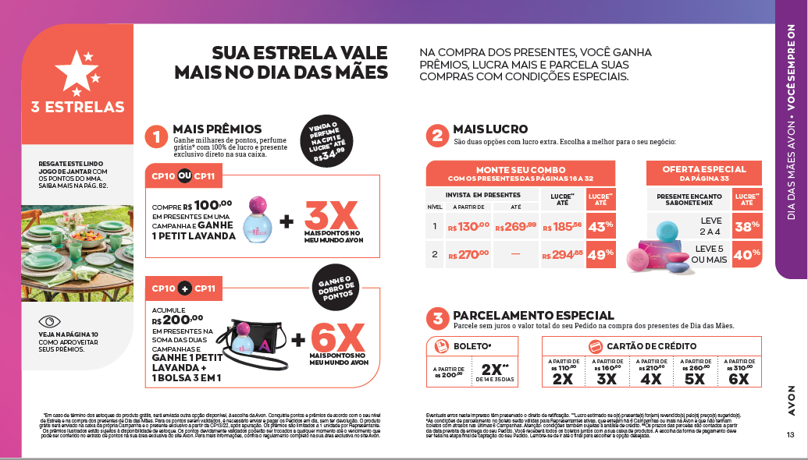
APLICAÇÃO GNA CP 10/22

Slide 12
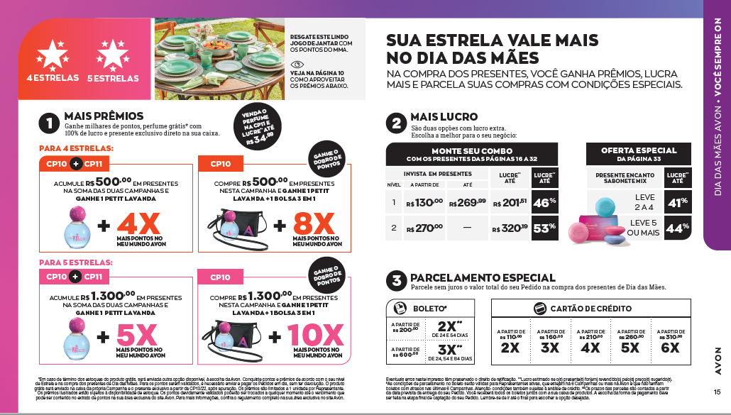
APLICAÇÃO GNA CP 10/22

Slide 13
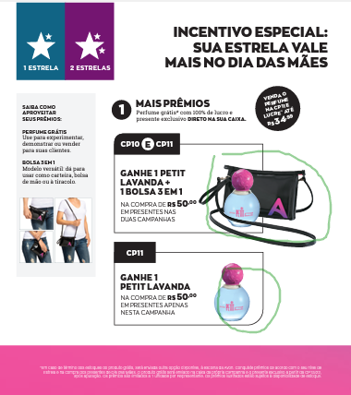
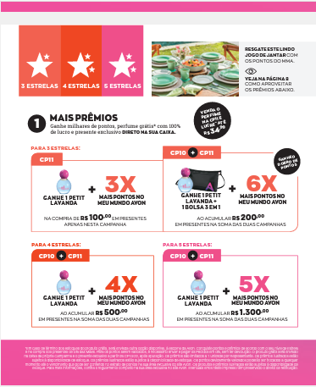
APLICAÇÃO GNA CP 11/22

Slide 14
DIA DAS MÃES
EMPRESÁRIA DA BELEZA AVON
CP 10 e 11/22

Slide 15


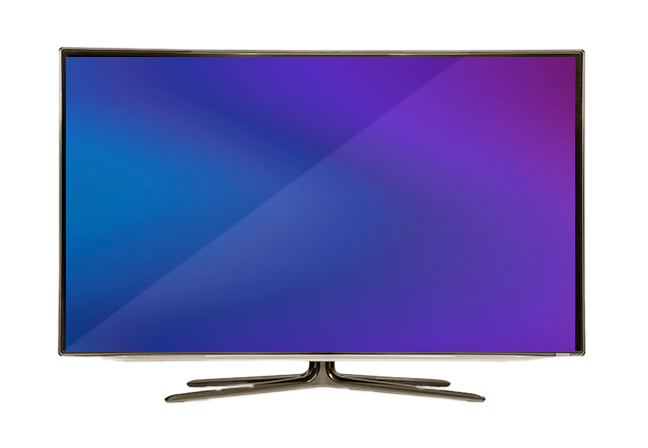

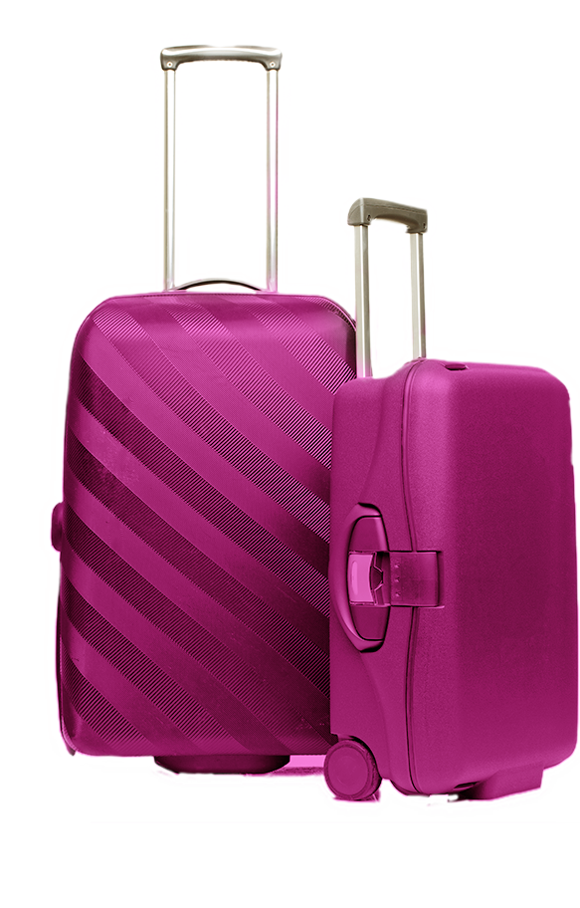





EMPRESÁRIAS DA BELEZA AVON - ALCANCE INDIVIDUAL
TRAZER COMO REFERENCIA A TELA FEITA PARA WEB DO ENCONTRO DE NATAL/21
INCENTIVO PARA PRESENTEÁVEIS: #VENDE AVON QUE A MÃE TÁ ON!
Conquista para as Empresárias que atingirem o objetivo de vendas DE PRESENTES DE MÃES entre as CPs 10 e 11/22
40.000 pontos
TRAZER PACK ATUAIS DE TOMADA
60.000 pontos
80.000 pontos
*Pré Requisito: Atingimento das vendas totais Avon, por Nivel de Empresárias, na soma do período (CP10 e 11/22)

Slide 16
MAIS OPORTUNIDADES DE GANHO PARA AS TODAS AS REPRESENTANTES!

Slide 17
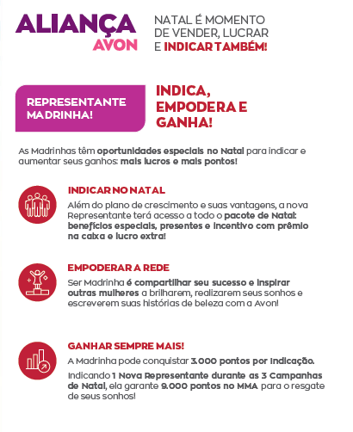
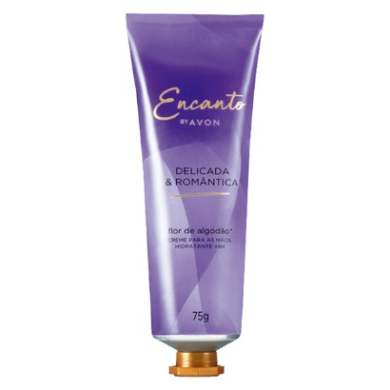
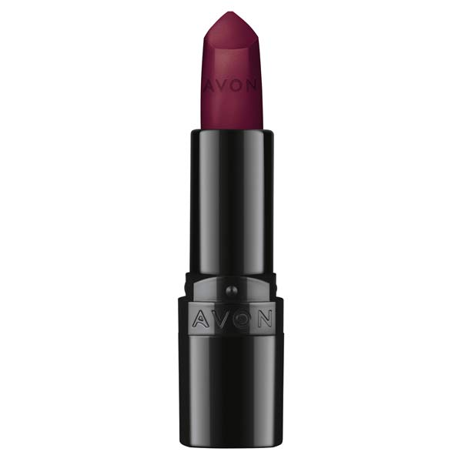
DIA DAS MÃES
ALIANÇA
VOCÊ GANHA INDICANDO E EMPODERANDO!
NOVA REPRESENTANTE
ELA GANHA COM SEU APOIO E AINDA TEM LUCRO EXTRA!
INDICANTE
DIA DAS MÃES
TODAS AS REPRESENTANTES
COM
DIA DAS MÃES
SER TORNAR NOVA REPRESENTANTE NO DIA DAS MÃES
NAS CAMPANHAS DE MÃES A NOVA REPRESENTANTE TEM MUITO MAIS OPORTUNIDADES! SABE COMO?
NA COMPRA PRESENTES COM MAIOR LUCRATVIDADE;
AO CONQUISTAR O INCENTIVO DE MÃES COM PREMIO E PRODUTO GRATIS DIRETO NA CAIXA ;
E COM O PROGRAMA ALIANAÇA! É SO FAZER PEDIDO PARA GANHAR MAIS PRODUTO NA CAIXA!
DIA DAS MÃES
INDICAR
QUEM INDICA
6.000
2 CAMPANHAS
Premio da CP 10 – 1381758 AVON ENCANTO DELIC ROMAN CREME MAOS 75G
Premio da CP 11 - 1389658AVON BATOM ULTRAMATTE AMORA
DE DIA DAS MÃES
12.000

Slide 18
OBRIGADX

